Slide 1
UỶ BAN NHÂN DÂN QUẬN LONG BIÊN
TRƯỜNG TIỂU HỌC ÁI MỘ A
CHÀO MỪNG CÁC THẦY CÔ GIÁO ĐẾN VỚI
TIẾT HỌC ĐẠO ĐỨC LỚP 3A
Giáo viên : Nguyễn Thị Oanh
Ngọc Lâm, ngày 17 tháng 11 năm 2024

Slide 2
Khởi động

Slide 3
Khám phá

Slide 4
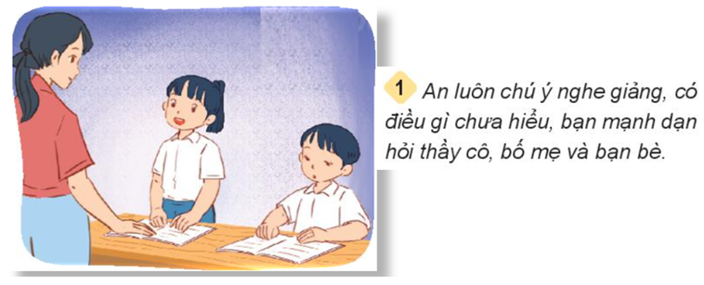
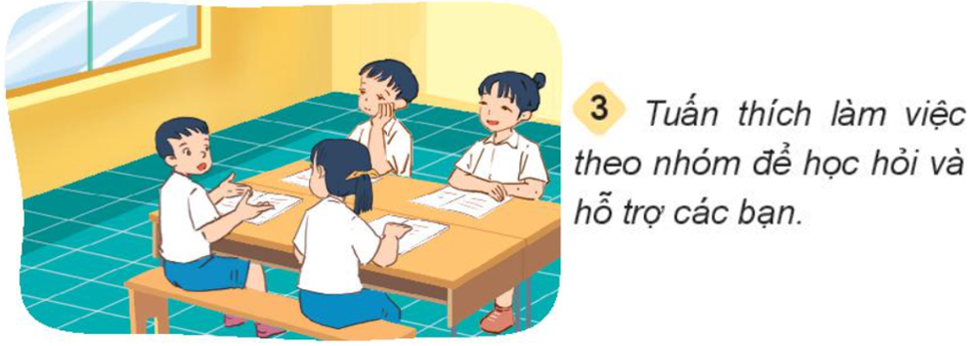
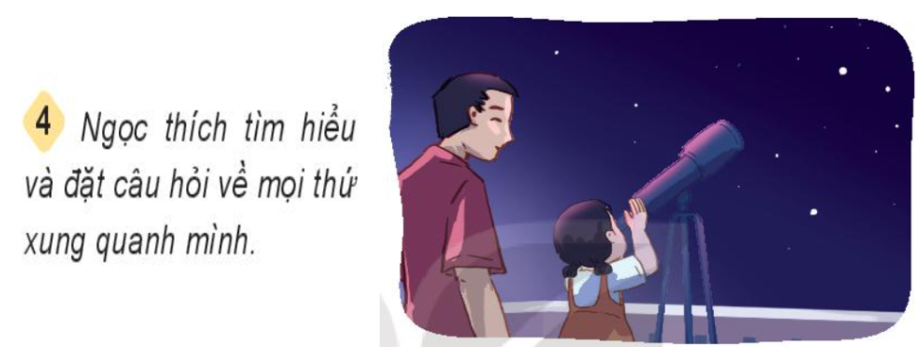

Slide 5
CÂU HỎI THẢO LUẬN
Nêu những biểu hiện của ham học hỏi qua những bức tranh trên ?

Slide 7
Sẵn sàng hỏi người khác về những điều mình chưa biết.

Slide 8
Chăm chỉ đọc sách để mở rộng vốn hiểu biết của mình.

Slide 9
Tích cực tham gia hoạt động nhóm để học hỏi từ bạn bè và tăng cường khả năng làm việc nhóm.

Slide 10
Ham học hỏi và đặt câu hỏi về mọi thứ xung quanh mình.

Slide 11
Em còn biết những biểu hiện nào khác của việc ham học hỏi?

Slide 12
Tìm hiểu trên các trang mạng về những kiến thức mà mình chưa biết.
Những biểu hiện khác của việc ham học hỏi
Giao lưu văn hóa, kiến thức với các bạn trong và ngoài nước.

Slide 13
Kết luận:
Biểu hiện của ham học hỏi: Không giấu dốt, sẵn sàng học hỏi người khác về những điều mình chưa biết; chăm đọc sách để mở rộng sự hiểu biết; tích cực tham gia hoạt động nhóm để học hỏi từ các bạn; thích tìm hiểu và đặt câu hỏi về mọi thứ xung quanh,…

Slide 16
?
- Tinh thần ham học của cậu bé Nguyễn Hiền được thể hiện như thế nào?
- Qua câu chuyện trên, em thấy việc ham học hỏi có lợi ích gì?

Slide 17
Kết luận:
Tinh thần ham học hỏi của Nguyễn Hiền được thể hiện qua việc: ban ngày, khi đi chăn trâu, dù mưa gió thế nào cậu cũng đứng ngoài nghe giảng nhờ, tối đến, đợi bạn học xong bài, cậu mượn vở về học, làm bài thi vào lá chuối khô, nhờ thầy chấm hộ. Ham học hỏi sẽ giúp chúng ta thêm hiểu biết và đạt được kết quả tốt trong học tập.

Slide 18
Hẹn gặp lại
các em!

